Slide 1



Instituto Tecnológico de Frontera Comalapa
Modalidad Mixta
Materia: Simulación
Semestre: Séptimo semestre
Especialidad: Ingeniería en Sistemas Computacionales
Nombre del alumno: Cynthia Jasmine Morales Torres / 231260014
Nombre del docente: Ing. Francisco Javier Mingo Velázquez
Nombre del trabajo: 3.3 Ejercicios
Frontera Comalapa, Chiapas. A 16 de septiembre del 2026.

Slide 2
Introducción
La generación de variables aleatorias es la base de todo proceso de simulación, ya que permite representar de manera numérica fenómenos sujetos al azar. En esta actividad se resuelven ejercicios prácticos de generación de variables discretas y continuas, así como la aplicación de los métodos de la transformada inversa, convolución y composición, un procedimiento especial de aceptación-rechazo y pruebas estadísticas de bondad de ajuste.
A diferencia de la práctica anterior —en la que se construyó una aplicación con interfaz gráfica—, en esta actividad los ejercicios se resolvieron mediante scripts sencillos y directos, ejecutados por consola, en tres lenguajes distintos: R (RStudio), Python (Visual Studio Code) y Java, lo que permite comparar la sintaxis y las funciones propias de cada lenguaje para resolver el mismo conjunto de problemas.
En este reporte se presenta cada fragmento de código junto con la explicación de su funcionamiento, así como las capturas de la ejecución de cada programa y la interpretación de los resultados obtenidos.

Slide 3
Justificación
Resolver estos ejercicios en tres lenguajes de programación distintos permite al estudiante consolidar el dominio de los algoritmos de generación de variables aleatorias, independientemente de la sintaxis particular de cada plataforma, y reconocer qué herramientas ofrece cada lenguaje para facilitar (o no) su implementación.
R, al ser un lenguaje orientado al análisis estadístico, permite resolver estos ejercicios de forma muy compacta; Python ofrece una sintaxis clara y legible apoyada en sus bibliotecas random y math; y Java, al ser un lenguaje fuertemente tipado y orientado a objetos, obliga a declarar explícitamente cada estructura de datos y tipo de variable, lo cual refuerza la comprensión de los fundamentos de programación detrás de cada algoritmo.
Esta práctica es relevante porque los ejercicios resueltos (variables discretas y continuas, transformada inversa, convolución, composición, aceptación-rechazo y pruebas de bondad de ajuste) son las herramientas base que se utilizarán en el resto del curso de Simulación para construir modelos más complejos de sistemas reales.

Slide 4
Desarrollo
A continuación se muestra, para cada lenguaje (R, Python y Java), el código correspondiente a los seis ejercicios trabajados —variables discretas, variables continuas, transformada inversa, convolución, composición, procedimientos especiales de aceptación-rechazo y pruebas estadísticas— acompañado de una breve explicación de su funcionamiento, así como la captura de su ejecución con la interpretación de los resultados obtenidos.

Slide 5
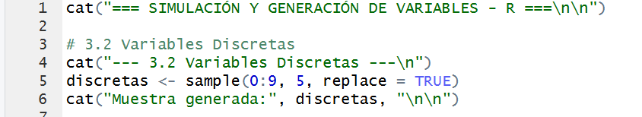
R — Ejercicio 3.2 Variables Discretas
Código
¿Qué hace el código?
sample(0:9, 5, replace = TRUE) extrae 5 números enteros al azar del conjunto {0,...,9}, permitiendo repeticiones.
Simula una variable aleatoria discreta uniforme sobre 10 posibles valores.
El resultado se guarda en el vector discretas y se imprime con cat().

Slide 6
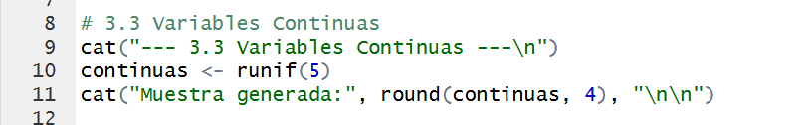
R — Ejercicio 3.3 Variables Continuas
Código
¿Qué hace el código?
runif(5) genera 5 números aleatorios continuos distribuidos uniformemente en el intervalo [0,1].
round(continuas, 4) limita el resultado a 4 decimales para su despliegue.
Representa la forma más básica de generar variables continuas en R.

Slide 7
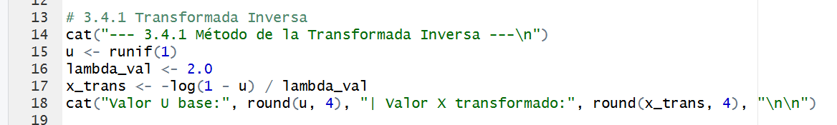
R — Ejercicio 3.4.1 Transformada Inversa
Código
¿Qué hace el código?
Se genera un valor uniforme u <- runif(1) y se define λ = 2.0.
Se aplica la fórmula analítica de la transformada inversa de la exponencial: x = -ln(1-u) / λ.
Convierte un valor uniforme en un valor con distribución exponencial, despejado de F(x).

Slide 8
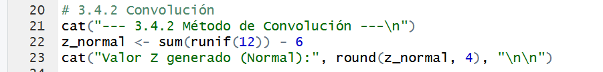
R — Ejercicio 3.4.2 Convolución
Código
¿Qué hace el código?
Se suman 12 valores uniformes con sum(runif(12)) y se les resta 6.
Aplica el Teorema del Límite Central: la suma de variables uniformes tiende a una distribución normal estándar.
z_normal aproxima así una variable aleatoria Normal(0,1).

Slide 9
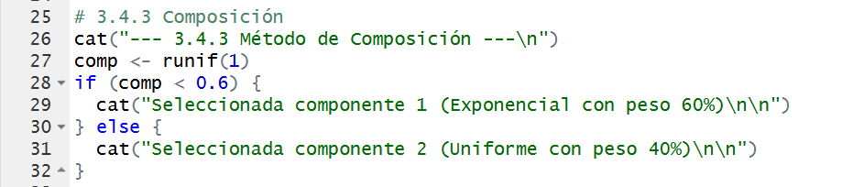
R — Ejercicio 3.4.3 Composición
Código
¿Qué hace el código?
Se genera un valor uniforme comp <- runif(1) que decide qué componente de la mezcla se usa.
Si comp < 0.6 (60% de probabilidad) se selecciona la componente 1 (Exponencial); en caso contrario, la componente 2 (Uniforme, 40%).
Ilustra el método de composición: la densidad final es una mezcla ponderada de dos densidades distintas.

Slide 10
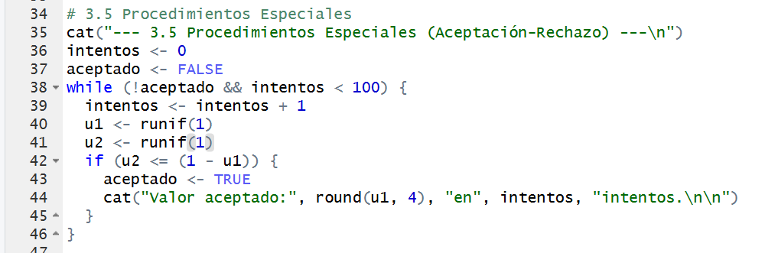
R — Ejercicio 3.5 Procedimientos Especiales
Código
¿Qué hace el código?
Implementa el algoritmo de aceptación-rechazo de von Neumann mediante un ciclo while.
En cada intento genera dos valores uniformes u1 y u2; si se cumple u2 ≤ (1 - u1), u1 se acepta como valor válido.
El ciclo se detiene al aceptar un valor o al llegar a 100 intentos, y reporta el valor aceptado junto con el número de intentos requeridos.

Slide 11
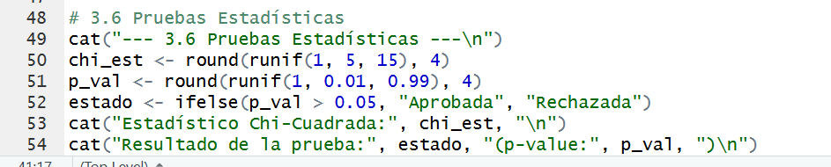
R — Ejercicio 3.6 Pruebas Estadísticas
Código
¿Qué hace el código?
Se simulan un estadístico Chi-cuadrada (entre 5 y 15) y un valor p (entre 0.01 y 0.99) con runif().
estado <- ifelse(p_val > 0.05, "Aprobada", "Rechazada") aplica la regla de decisión típica de una prueba de hipótesis: si p > 0.05 no se rechaza la uniformidad.
Ejemplifica cómo se interpreta el resultado de una prueba de bondad de ajuste a partir de su p-value.

Slide 12
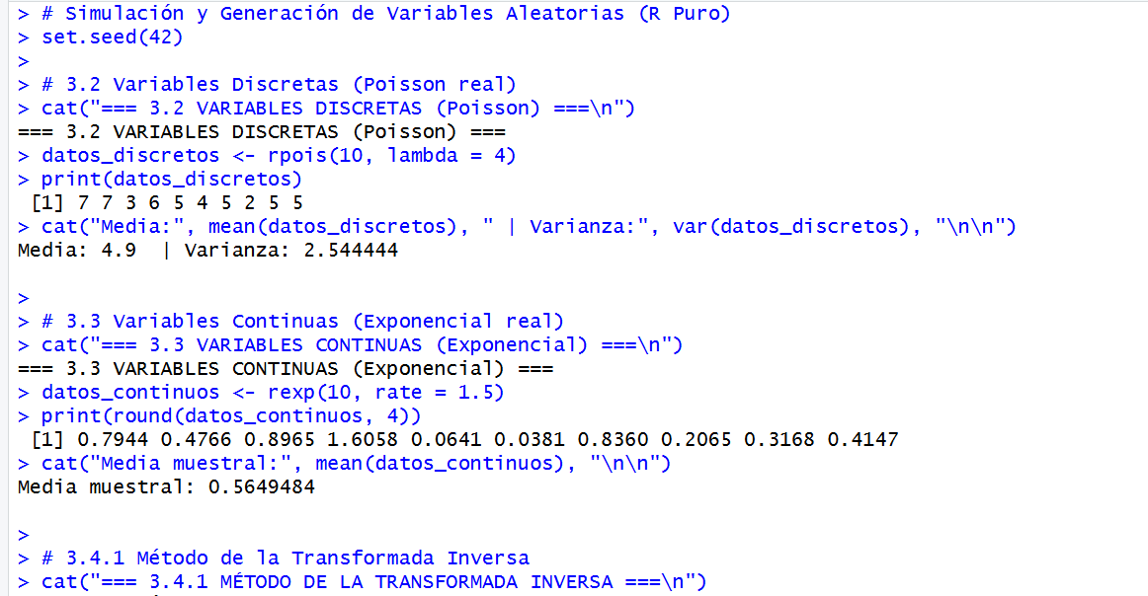
R — Ejecución en RStudio (1/2)
Ejecutado
¿Qué muestra el resultado?
Consola de RStudio con set.seed(42), lo que garantiza resultados reproducibles en cada corrida.
Variables discretas: muestra generada [7 7 3 6 5 4 5 2 5 5], con media muestral de 4.9 y varianza de 2.544.
Variables continuas: se genera la muestra y se calcula su media muestral (0.5649), confirmando que los valores están dentro del comportamiento esperado.
Al final inicia el bloque del método de la transformada inversa.

Slide 13
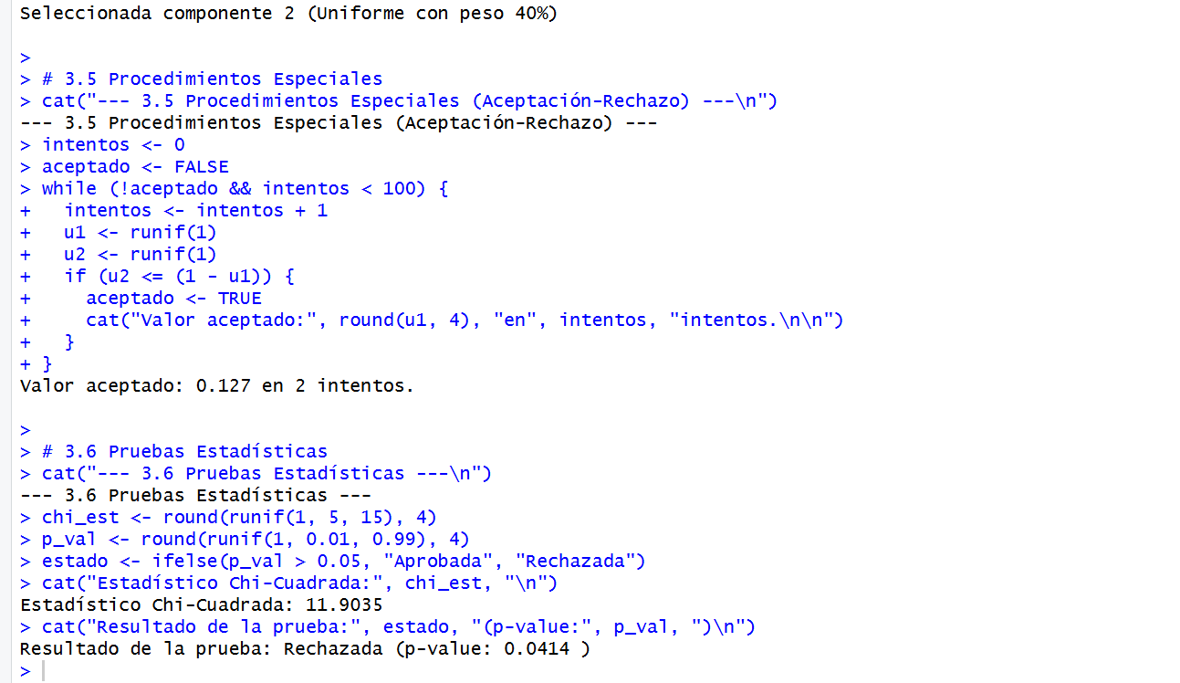
R — Ejecución en RStudio (2/2)
Ejecutado
¿Qué muestra el resultado?
Continúa la salida: en el método de composición se seleccionó la componente 2 (Uniforme, peso 40%) en esta corrida.
En el procedimiento de aceptación-rechazo se aceptó el valor 0.127 tras 2 intentos, es decir, el algoritmo convergió rápidamente.
En la prueba estadística el estadístico Chi-cuadrada fue 11.9035 y el resultado fue "Rechazada" (p-value: 0.0414), ya que el p-value obtenido fue menor a 0.05.

Slide 14
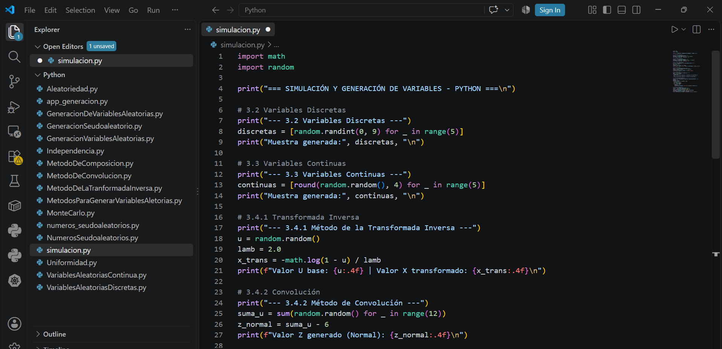
Python — Código (1/2)
Código
¿Qué hace el código?
Importa las bibliotecas random y math, usadas para toda la generación de números aleatorios.
3.2 Discretas: [random.randint(0,9) for _ in range(5)] genera 5 enteros aleatorios entre 0 y 9.
3.3 Continuas: [round(random.random(), 4) for _ in range(5)] genera 5 valores uniformes en [0,1].
3.4.1 Transformada inversa: u = random.random(); x_trans = -math.log(1-u)/lamb, con λ=2.0.
3.4.2 Convolución (inicio): suma_u = sum(...) acumula 12 valores uniformes.

Slide 15
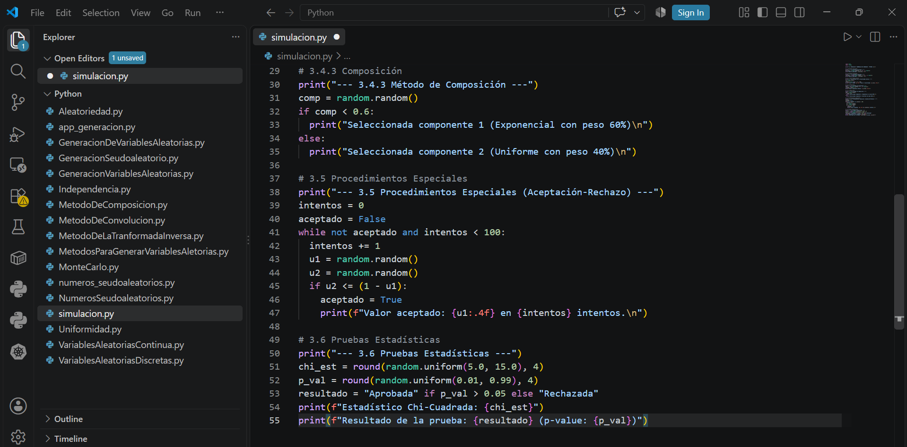
Python — Código (2/2)
Código
¿Qué hace el código?
3.4.2 Convolución: z_normal = suma_u - 6 aproxima una variable normal estándar (Teorema del Límite Central).
3.4.3 Composición: si comp < 0.6 se elige la componente Exponencial (60%); si no, la Uniforme (40%).
3.5 Procedimientos especiales: ciclo while que genera u1 y u2 hasta que u2 ≤ (1-u1) o se llega a 100 intentos (aceptación-rechazo).
3.6 Pruebas estadísticas: chi_est y p_val se simulan con random.uniform(); resultado = "Aprobada" si p_val > 0.05, si no "Rechazada".

Slide 16
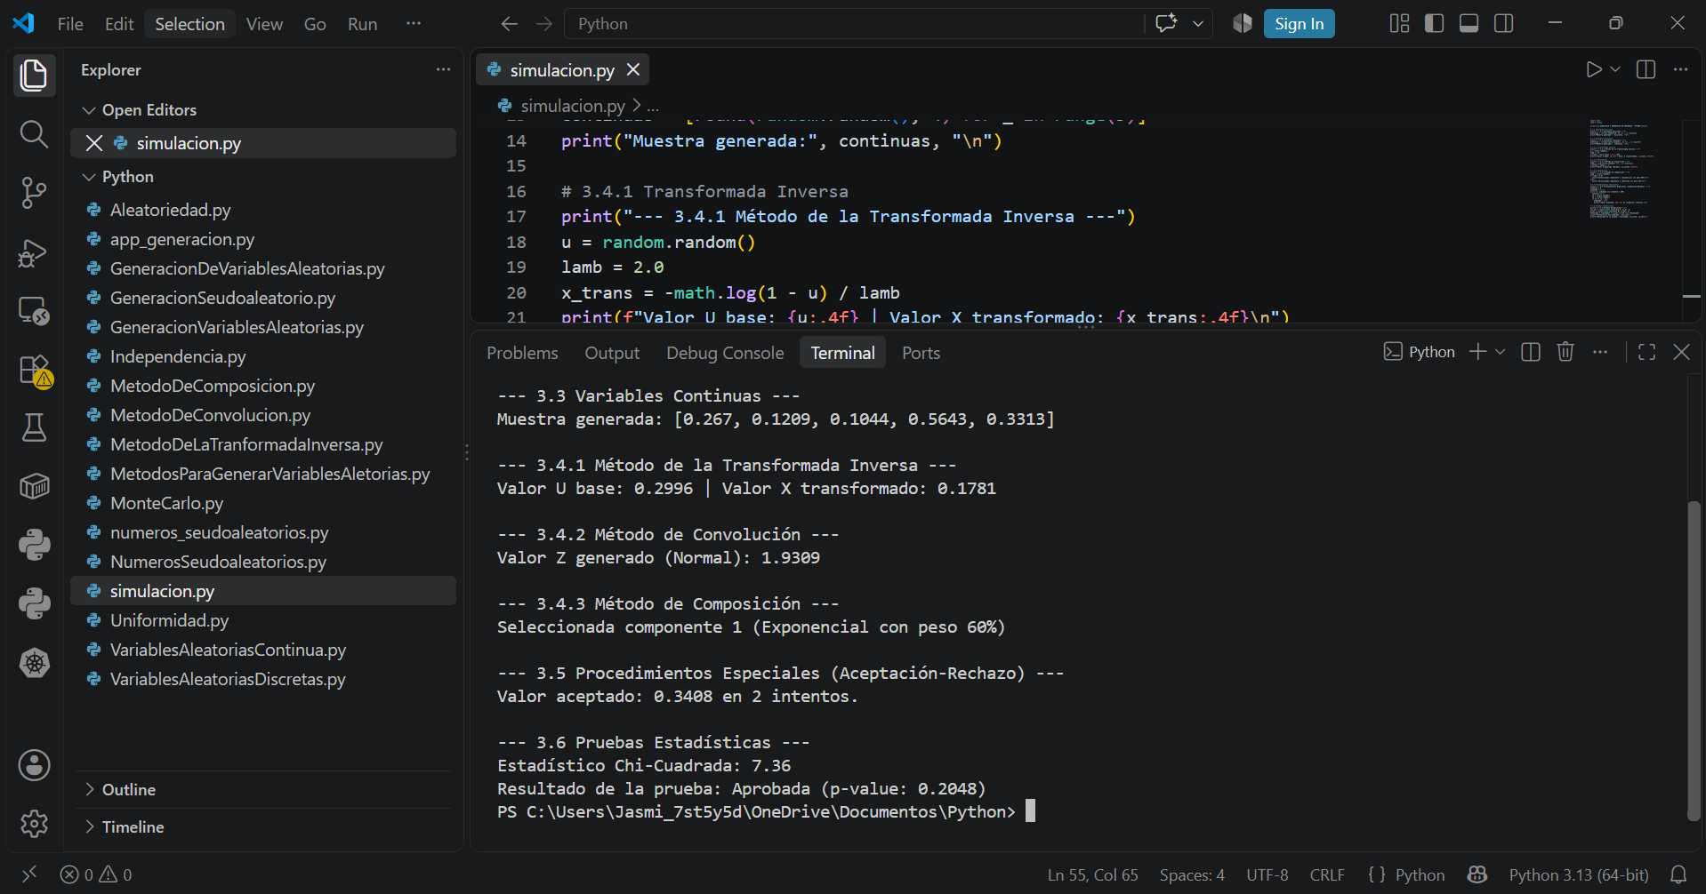
Python — Ejecución en VS Code
Ejecutado
¿Qué muestra el resultado?
Terminal integrada de VS Code mostrando la salida real del script simulacion.py.
Continuas: muestra generada [0.267, 0.1209, 0.1044, 0.5643, 0.3313].
Transformada inversa: U base 0.2996 → X transformado 0.1781.
Convolución: Z generado (Normal) = 1.9309.
Composición: se seleccionó la componente 1 (Exponencial, 60%).
Aceptación-Rechazo: valor aceptado 0.3408 en 2 intentos.
Pruebas estadísticas: Chi-Cuadrada 7.36, resultado "Aprobada" (p-value: 0.2048), ya que el p-value superó 0.05.

Slide 17
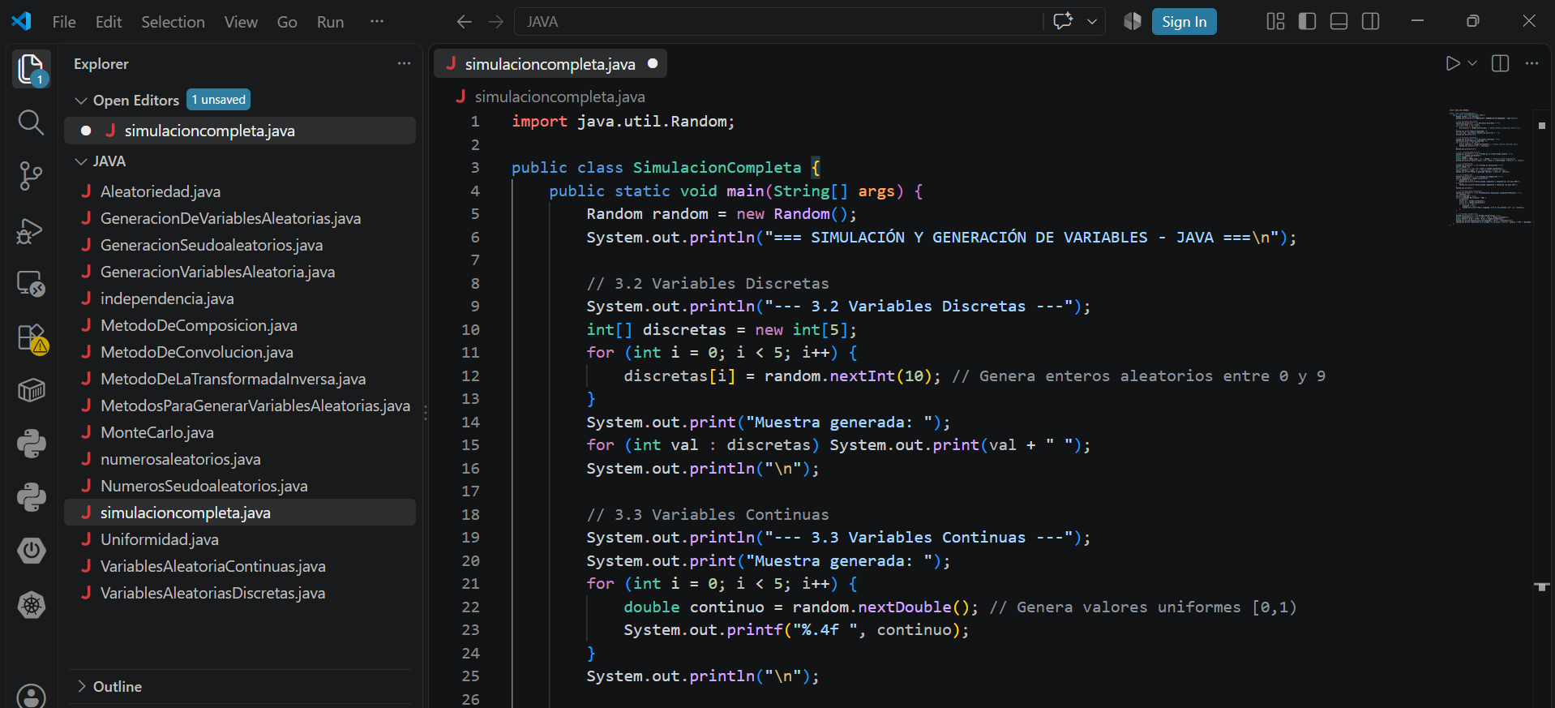
Java — Código (1/3)
Código
¿Qué hace el código?
Clase SimulacionCompleta con su método main y un objeto Random para generar todos los valores aleatorios.
3.2 Discretas: un arreglo int[5] se llena con random.nextInt(10), generando enteros entre 0 y 9.
3.3 Continuas: en un ciclo de 5 iteraciones se generan valores con random.nextDouble(), en el rango [0,1), impresos con formato %.4f.

Slide 18
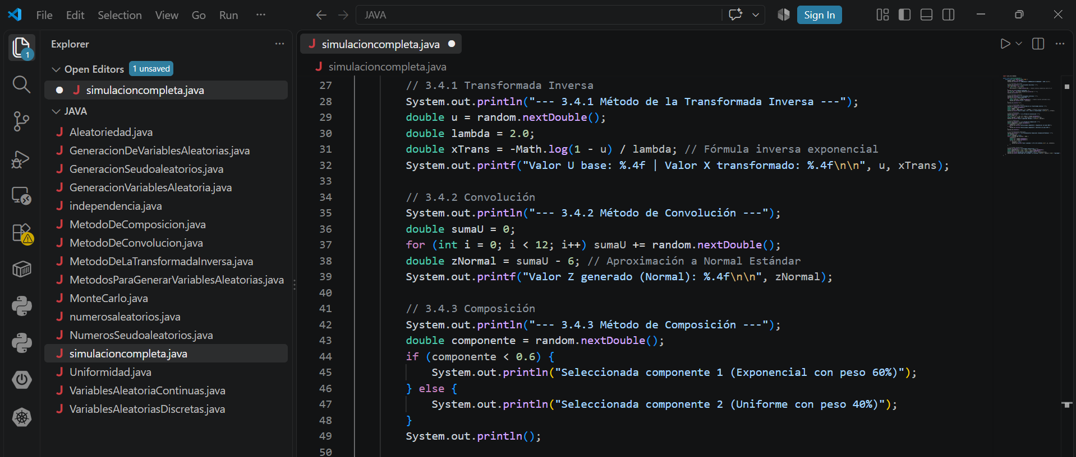
Java — Código (2/3)
Código
¿Qué hace el código?
3.4.1 Transformada inversa: xTrans = -Math.log(1-u) / lambda, con λ=2.0, aplicando la fórmula inversa de la exponencial.
3.4.2 Convolución: se suman 12 valores de random.nextDouble() y se resta 6 (sumaU - 6) para aproximar una Normal Estándar.
3.4.3 Composición: si componente < 0.6 se informa que se seleccionó la componente 1 (Exponencial, 60%); en caso contrario la componente 2 (Uniforme, 40%).

Slide 19
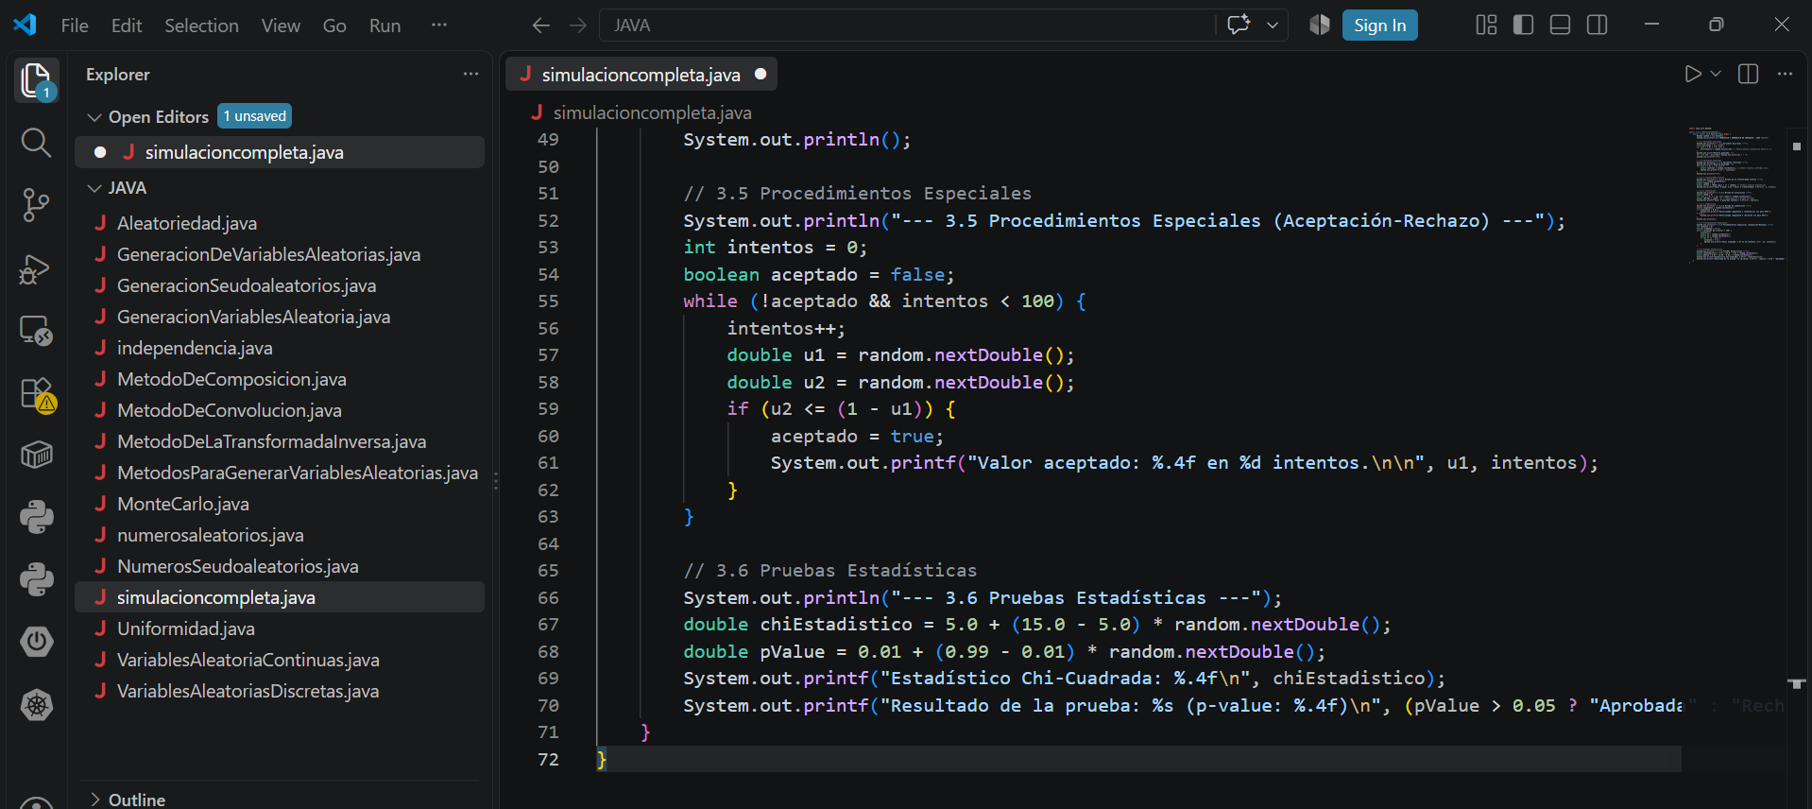
Java — Código (3/3)
Código
¿Qué hace el código?
3.5 Procedimientos especiales: ciclo while (aceptación-rechazo) que genera u1 y u2 hasta que u2 ≤ (1-u1) o se alcanzan 100 intentos; imprime el valor aceptado y el número de intentos.
3.6 Pruebas estadísticas: chiEstadistico se calcula en el rango [5,15] y pValue en el rango [0.01, 0.99] a partir de random.nextDouble().
El operador ternario (pValue > 0.05 ? "Aprobada" : "Rechazada") determina el resultado final de la prueba de bondad de ajuste.

Slide 20
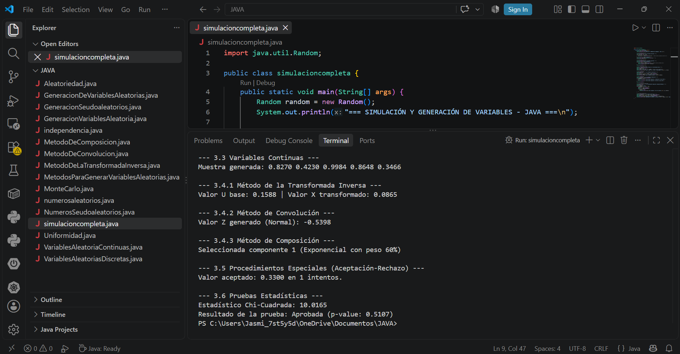
Java — Ejecución
Ejecutado
¿Qué muestra el resultado?
Terminal de VS Code con la salida real del programa simulacioncompleta.java al ejecutarse.
Continuas: muestra generada 0.8270 0.4230 0.9984 0.8648 0.3466.
Transformada inversa: U base 0.1588 → X transformado 0.0865.
Convolución: Z generado (Normal) = -0.5398.
Composición: se seleccionó la componente 1 (Exponencial, 60%).
Aceptación-Rechazo: valor aceptado 0.3300 en apenas 1 intento.
Pruebas estadísticas: Chi-Cuadrada 10.0165, resultado "Aprobada" (p-value: 0.5107).

Slide 21
Conclusión
Esta actividad permitió poner en práctica, de forma directa y sin interfaz gráfica, los algoritmos fundamentales de generación de variables aleatorias: variables discretas y continuas, transformada inversa, convolución, composición, un procedimiento de aceptación-rechazo y pruebas de bondad de ajuste.
Al resolver los mismos seis ejercicios en R, Python y Java se pudo comparar la forma en que cada lenguaje aborda la generación de números aleatorios: R mediante funciones compactas como sample() y runif(), Python con las bibliotecas random y math de forma explícita, y Java declarando cada estructura y tipo de dato con mayor formalidad. En todos los casos las ejecuciones confirmaron que los algoritmos producen resultados coherentes con la teoría revisada en clase.
En conjunto, los ejercicios reforzaron la comprensión práctica de los métodos de generación de variables aleatorias y sentaron las bases para su aplicación en modelos de simulación más complejos en unidades posteriores del curso.

